Slide 1
“国进民退”现象分析
主讲人：易凯
代表班级：软件53班
2017年6月4日

Slide 2
总体概要
1. 讨论形式与现场
2. “国进民退”定义与解读
3. “国进民退”成因分析
4. 处理“国进民退”的方式
5. 总结与展望

Slide 3
1. 讨论形式与现场
分两组分开收集资料
各小组派出代表进行小组成果汇报
小组成员针对相关问题发表意见看法

Slide 4

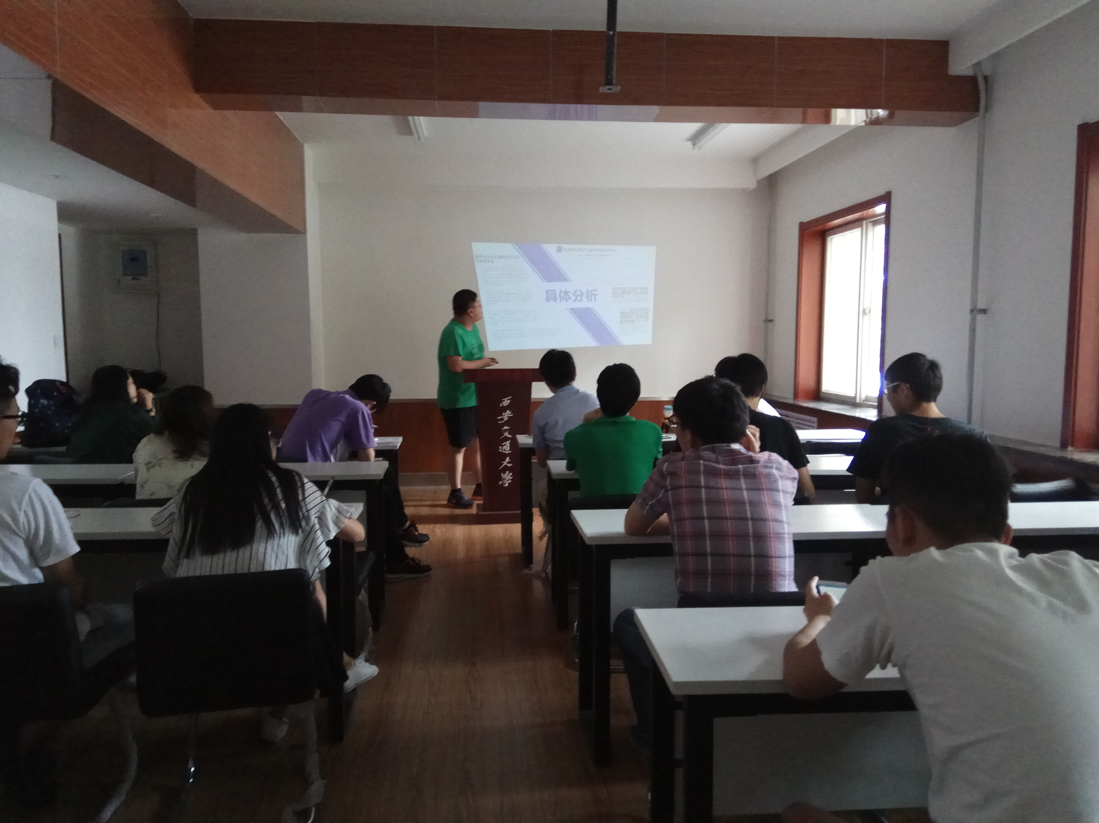

Slide 5
2. “国进民退”的定义及其解读 2.1 “国进民退”定义
“国进民退”是一种现象，而不是一种调控方式
“国进民退”概念上有“狭义”和“广义”两类
狭义上：国有经济在某一或某些产业领域市场份额的扩大，以及 民营企业在该领域市场份额的缩小，甚至于退出
广义上：还包括政府对经济干预或者说宏观调控力度的增强

Slide 6
2. “国进民退”的定义及其解读 2.2 “国进民退”的衡量维度
从经济总量上来看，国有经济成分是否相对民营经济在上升
某个行业或者某个企业上来看，国有企业或国有股权比重是否相对于民营企业或者私有股权在上升

Slide 7
3. “国进民退”的成因分析 3.1 当前我国“国进民退”基本现状
国有经济在重要的基础性行业占据主导地位，且集中度越来越高
“国进民退”的行业大都是利润丰厚的垄断行业，且伴随着新一轮经济增长周期，利润迅速增加

Slide 8
3. “国进民退”的成因分析 3.2 政府政策存在向国企的倾斜
“十大产业振兴规划”中，支持国企通过并购重组，做大做强的政策导向相当明显
金融体制上，4万亿经济计划大部分贷款都流向了“铁(路)、公(路)、机(场)”等大项目和房地产开发，中小企业依然感受不到“阳光雨露”
国有企业是市场经济中的不公平竞争者
国有土地
自然资源
贷款资源

Slide 9
3. “国进民退”的成因分析 3.3 全球金融危机的影响
金融危机在一定程度上造成了民营企业整体竞争力下降
虽然金融危机同时对民营企业与国有企业有影响，但是国有企业更容易受到国家援助。东星航空和东方航空的出路对比就是典型。

Slide 10
3. “国进民退”的成因分析 3.4 国有企业改革成效的反应
国有企业布局和结构不断优化
国有企业数量明显下降，但实力进一步向大型企业靠拢
2003年国资委成立后，要求央企进入行业前三名才能避免被淘汰，这使得央企必须要不断扩张、收购、兼并，这为国企的做大做强提供了动力，同时也说明了改革的成效

Slide 11
3. “国进民退”的成因分析 3.5 传统文化意识形态的影响
许多官员与民众过分偏袒国有资本和国有企业，而对民营企业给予冷落和限制

Slide 12
3. “国进民退”的成因分析 3.5 民营经济发展的环境氛围不强
“玻璃门”现象之下，融资难在当下仍然存在，目前大学生以创新为推动力的创业形势不容乐观
很大一部分民营企业自身行为不规范，环保意识不强，诚信意识薄弱，后续发展动力不足

Slide 13
4. 处理“国进民退”的方式 4.1 政府层面
处理好“一对关系”，“两个毫不动摇”，“三个保证”来严格规范自己与市场行为

Slide 14
4. 处理“国进民退”的方式 4.1 政府层面 4.1.1 一对关系
“一对关系”是政府与市场的关系。政府与市场是市场经济之下的两只手。
政府管多了，不利于市场经济有活力的长期健康发展；
市场管多了，大大削弱了政府对于市场的调控作用

Slide 15
4. 处理“国进民退”的方式 4.1 政府层面 4.1.2 两个毫不动摇
要毫不动摇巩固和发展公有制经济，推行公有制多种实现形式，深化国有企业改革，不断增强国有经济“三力”。
要毫不动摇鼓励、支持、引导非公有制经济发展，保证各种所有制经济依法享有公平的市场发展环境

Slide 16
4. 处理“国进民退”的方式 4.1 政府层面 4.1.2 三个保证
保证各种所有制经济依法平等使用生产要素
保证各种所有制经济公平参与市场竞争
保证各种所有制经济同等受到法律保护

Slide 17
4. 处理“国进民退”的方式 4.2 国企层面
1. 增强活力、控制力和影响力
2. 集中精力探索完善公有制多种实现形式
3. 集中投向，将更多的资本投向国家安全和经济命脉的重要行业和关键领域

Slide 18
4. 处理“国进民退”的方式 4.3 民企层面
1. 落实“三个保证”
2. 突出抓好自主创新，努力抢占科技发展制高点
3. 精心选择进入行业和领域，主动搞好和国企的合作

Slide 19
5. 总结与展望 5.1 内容回顾
什么是“国进民退”？
造成“国退民进”的原因有哪些？
如何对待“国进民退”？

Slide 20
5. 总结与展望 5.1 批判性分析与思考 5.1.1 我国是否存在“国退民进”现象？
两个标杆。一个是国家统计局的数字标杆，一个是十五届四中全会的控制标杆。
经济学家周其仁教授基于许多事实曾表示，是否“国进民退”有待考证

Slide 21
5. 总结与展望 5.1 批判性分析与思考 5.1.1 “提升国企的控制力”与“提供民企的公平竞争环境”是否相矛盾？
分领域以及行业辩证看待国企控制
杜绝各种资源向国企倾斜
提升民企的综合实力以及综合影响力

Slide 22
5. 总结与展望 5.2 展望
1. “国进民退”现象是我们研究分析的焦点，然而关键不在于是否存在“国退民进”，而在于是否能够在保证国企在国家安全与国家命脉的行业绝对控制的基础之上，提供给民企公平、无歧视、无垄断的市场环境。
2. 当前我国处于市场改革的关键时期，能否处理好“国进民退”问题关乎我国改革的成败，我国经济的更好更快发展需要各方的积极响应与努力。

Slide 23
谢谢！

